Slide 1
Sayisal Analiz
Eğri uydurma, ara değer
ve
dış değer bulma yöntemleri
8.
Hafta

Slide 2
Sayısal Analiz
Eğri uydurma,
aradeğer ve dış değer bulma yöntemleri
Ders İçeriği
Kuadratik Enterpolasyon
George-Newton Enterpolasyonu
8. Hafta

Slide 3
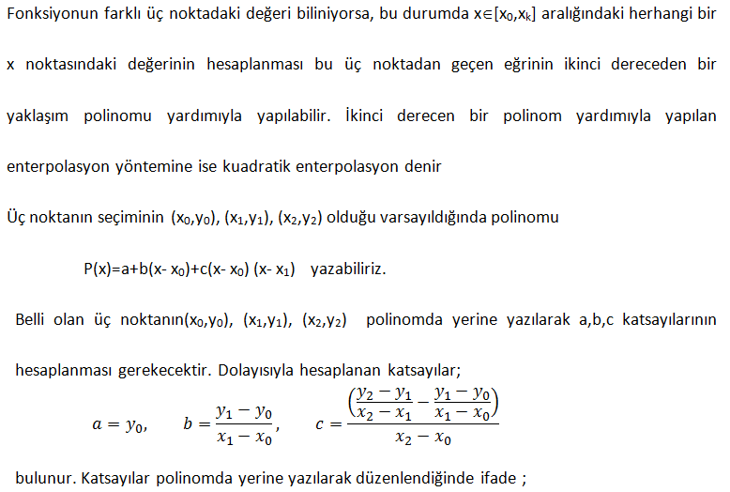

Sayısal Analiz
Eğri uydurma, aradeğer ve dış değer bulma yöntemleri
Kuadratik Enterpolasyon :
8. Hafta

Slide 4
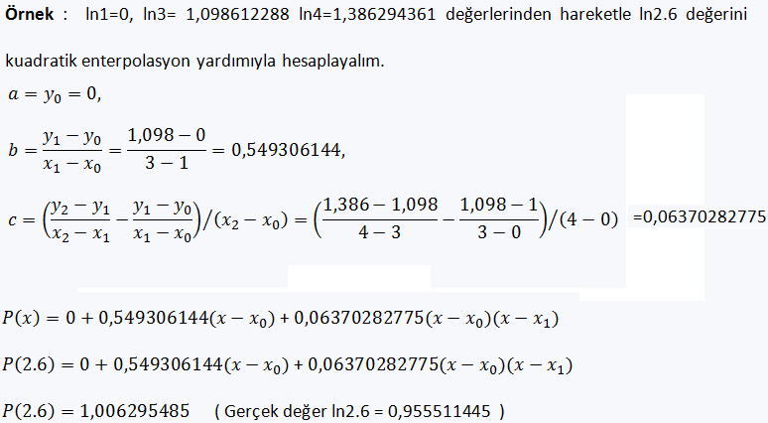
Sayısal Analiz
Eğri uydurma, aradeğer ve dış değer bulma yöntemleri
Kuadratik Enterpolasyon :
8. Hafta

Slide 5
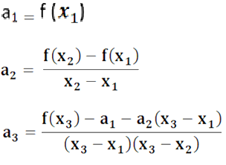
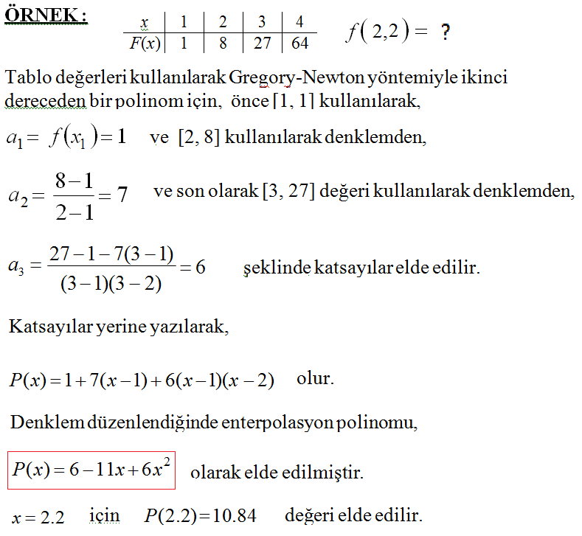
Sayısal Analiz
Eğri uydurma, aradeğer ve dış değer bulma yöntemleri
Gregory-Newton Enterpolasyonu :
(İleri enterpolasyon için Newton Formülü) :
8. Hafta

Slide 6
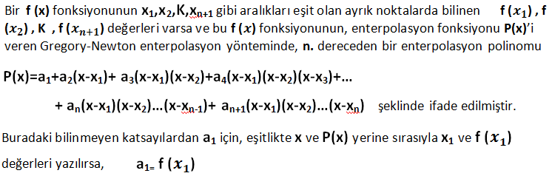
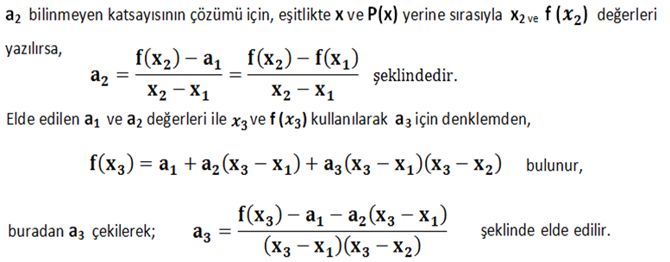
Sayısal Analiz
Eğri uydurma, aradeğer ve dış değer bulma yöntemleri
Gregory-Newton Enterpolasyonu :
(İleri enterpolasyon için Newton Formülü) :
8. Hafta

Slide 7
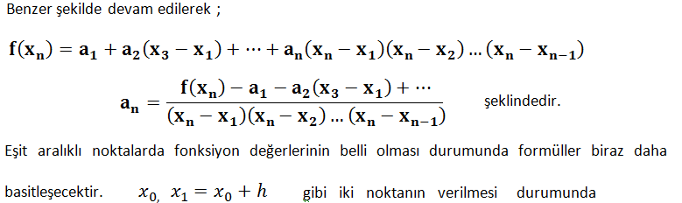


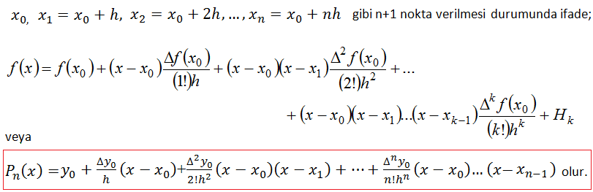
Sayısal Analiz
Eğri uydurma, aradeğer ve dış değer bulma yöntemleri
Gregory-Newton Enterpolasyonu :
(İleri enterpolasyon için Newton Formülü) :
8. Hafta

Slide 8
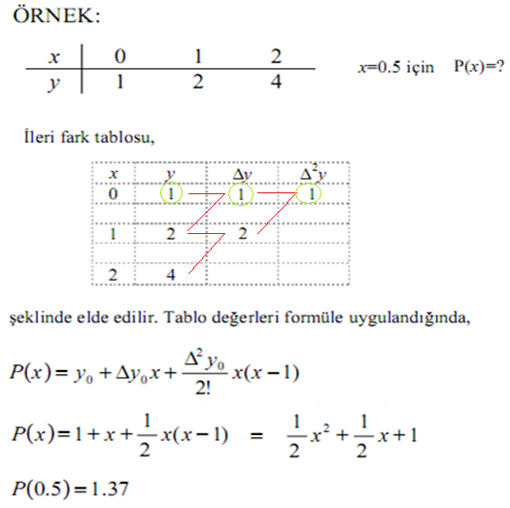
Sayısal Analiz
Eğri uydurma, aradeğer ve dış değer bulma yöntemleri
Gregory-Newton Enterpolasyonu :
(İleri enterpolasyon için Newton Formülü) :
8. Hafta

Slide 9
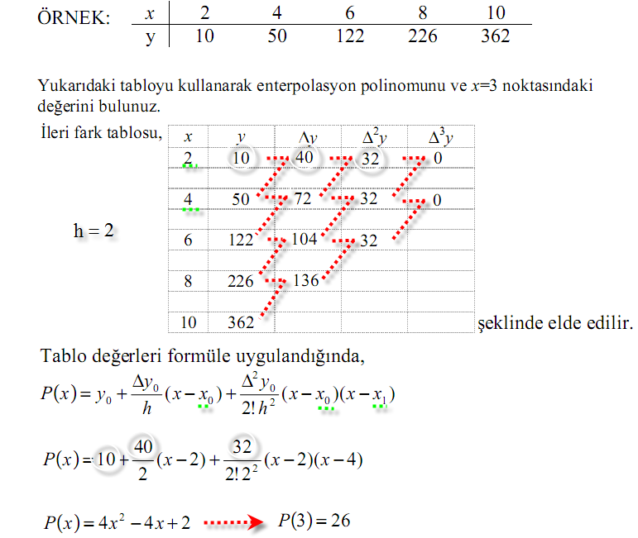
Sayısal Analiz
Eğri uydurma, aradeğer ve dış değer bulma yöntemleri
Gregory-Newton Enterpolasyonu :
(İleri enterpolasyon için Newton Formülü) :
8. Hafta

Slide 10
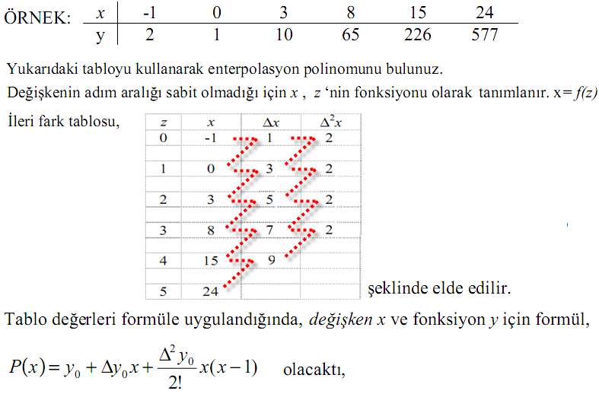
Sayısal Analiz
Eğri uydurma, aradeğer ve dış değer bulma yöntemleri
Gregory-Newton Enterpolasyonu :
(İleri enterpolasyon için Newton Formülü) :
8. Hafta

Slide 11
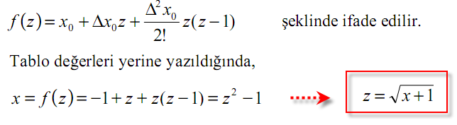

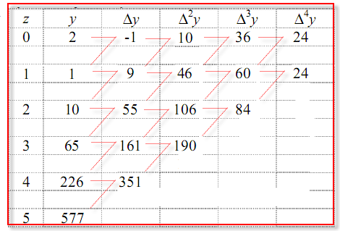
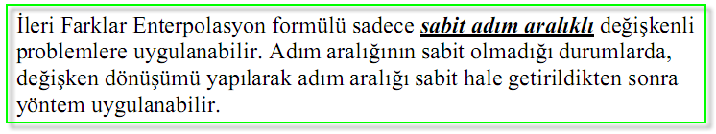
Sayısal Analiz
Eğri uydurma, aradeğer ve dış değer bulma yöntemleri
Gregory-Newton Enterpolasyonu :
(İleri enterpolasyon için Newton Formülü) :
8. Hafta

Slide 12
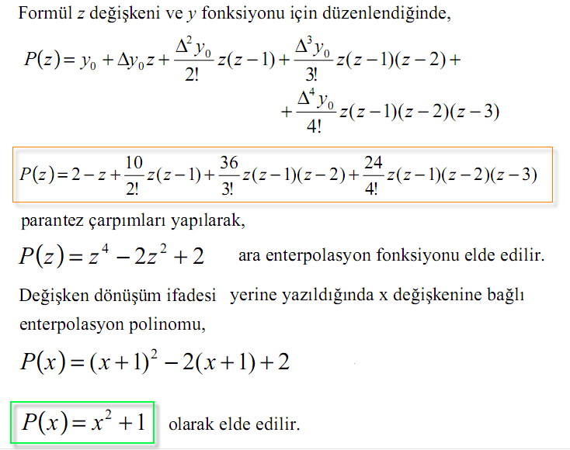
Sayısal Analiz
Eğri uydurma, aradeğer ve dış değer bulma yöntemleri
Gregory-Newton Enterpolasyonu :
(İleri enterpolasyon için Newton Formülü) :
8. Hafta

Slide 13
Sayısal Analiz
Eğri uydurma, aradeğer ve dış değer bulma yöntemleri
Gregory-Newton Enterpolasyonu :
(İleri enterpolasyon için Newton Formülü) :
Uygulama 1:
Bir deney sonucunda elektrik devresinin zamana göre güc değişimi tabloda verilmiştir, Gücü zamana bağlayan polinomu bulunuz.(t=5 İçin güç =?)
t_{i} | P(t_{i})
0 | 0
2 | 24
4 | 80
6 | 168
8 | 288
8. Hafta

Slide 14
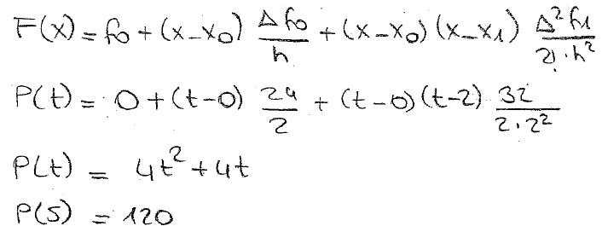
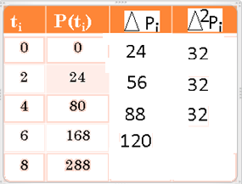
Sayısal Analiz
Eğri uydurma, aradeğer ve dış değer bulma yöntemleri
Gregory-Newton Enterpolasyonu :
(İleri enterpolasyon için Newton Formülü) :
Uygulama 1:
Bir deney sonucunda elektrik devresinin zamana göre güc değişimi tabloda verilmiştir, Gücü zamana bağlayan polinomu bulunuz.(t=5 İçin güç =?)
8. Hafta

Slide 15
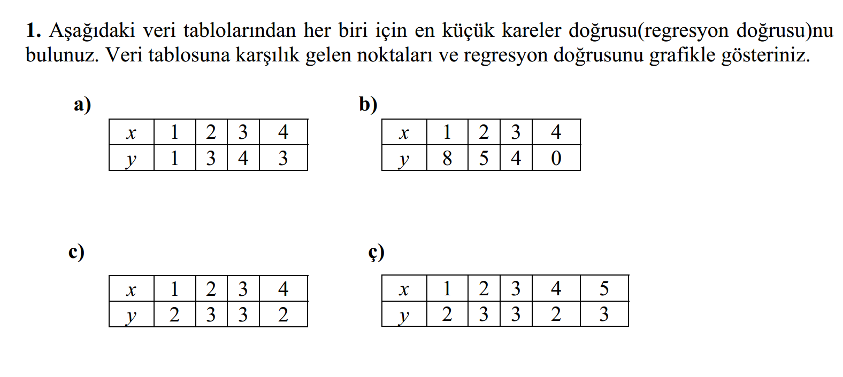
Problemler
Sayısal Analiz

Slide 16
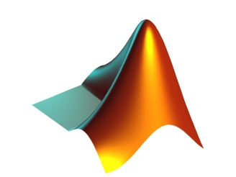
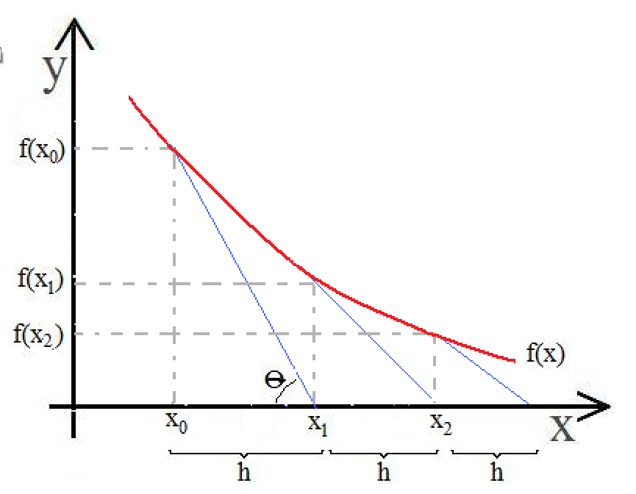
Kaynaklar
Sayısal Analiz
(S.Akpınar)
Mühendisler için Sayısal Yöntemler
(Steven C.Chapra&RaymontP.Canale)
Nümerik Analiz
(Schanum’s outlines-Nobel)

